Slide 1
ADABIYOT
6-sinf
Mavzu: Abayning “Nasihatlar”i

Slide 2
Mustahkamlash
Uchinchi so‘z
Yettinchi so‘z
O‘n yettinchi so‘z
Hunarsiz kishi birovga do‘st bo‘lmaydi.
Inson o‘zining fikrlashi bilan boshqa mavjudotlardan farq qiladi.
Aql, Yurak va G‘ayrat birgalikda birlashib harakat qilishi kerak.

Slide 3
Bugun darsda …
“Nasihatlar” kitobidan
O‘ttiz birinchi so‘z
O‘ttiz ikkinchi so‘z

Slide 4
O‘ttiz birinchi so‘z
Eshitgan narsani unutmaslik uchun 4 ta shart bor:
1-shart
Buning uchun zehnli bo‘lmoq kerak.
Bir narsani ko‘rganda, yo eshitganda - chin yurakdan ixlos
qo‘yib, fahm-farosat bilan uqib olmoqlik lozim.
2-shart
Eshitganlarini ichida bir necha marta takrorlab, ko‘ngilga
jo qilmoq kerak.
3-shart
Ko‘ngilga boshqa narsalarni mutlaqo keltirmaslik va
kelsa ham unga zarracha e’tibor bermaslik kerak.
4-shart

Slide 5
Demak…
Ixlos qo‘ymaslik kerak.
Beparvolikka
Beg‘amlikka
O‘yin-kulgiga
Bularning barchasi aql bilan ilmga putur yetkazadigan omillardir.

Slide 6
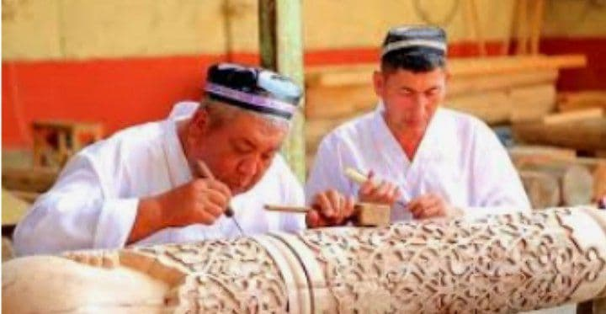
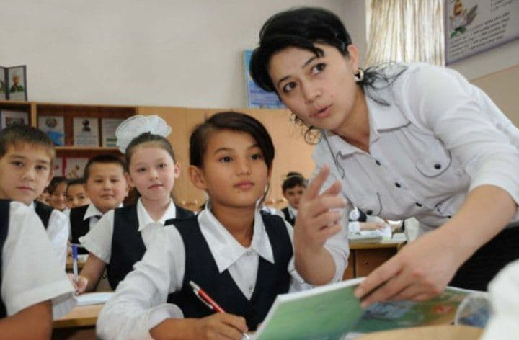
O‘ttiz ikkinchi so‘z
Birinchidan
Inson ilm-hunarini hayotga
tadbiq qilish maqsadida
o‘rganmog‘i kerak.
Ilm-hunarga mehr
va ixlos kerakdir.

Slide 7
O‘ttiz ikkinchi so‘z
Ilmni o‘rganganda yaxshi niyat bilan o‘rganish kerak. Ammo birov bilan bahs boylashmoq, talashmoq uchun o‘rganish kerak emas.
2
Mag‘rurlik
Maqtanchoqlik
Xusumat
Yolg‘onchilik
Arzimagan narsadan janjal chiqarish va birovga musht
ko‘tarish kabi yomon fazilatlar tug‘iladi.

Slide 8
O‘ttiz ikkinchi so‘z
3
4
Mulohaza
Harakating tufayli haqiqatga erisha oladigan bo‘lsang, bu yo‘ldan aslo qaytma, mahkam tur!
Muhofaza

Slide 9
O‘ttiz ikkinchi so‘z
5
Beg‘amlik va beparvolikdan ehtiyot bo‘l!
6
Ilmni, aqlni bir me’yorda saqlaydigan fe’l-atvor, xulq degan narsa bor. Shu narsani ehtiyot saqla!

Slide 10
Mustahkamlash
Ilm egallashda:
Amal qilagan fazilatlar:
Ehtiyot bo‘ladigan illatlar:
Mehr, ixlos, yaxshi niyat, ishonch, hurmat, mulohaza, muhofaza, g‘ayrat, ehtiyotkorlik.
Beparvolik, beg‘amlik, maqtanchoqlik, xusumat, yolg‘onchilik.

Slide 11
Mustaqil bajarish uchun topshiriqlar:
Siz ilm o‘rganish va uni esda saqlab qolish uchun aynan nimalarga e’tibor berasiz? Fikrlaringizni daftaringizga yozing.
Darslikdagi “O‘ttiz yettinchi so‘z”ni o‘qing. (77-bet)

